Slide 1
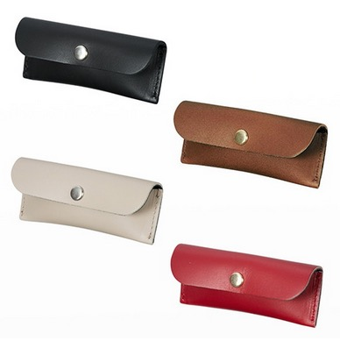
【提案書】
本革印鑑ケース
特徴
ハイクオリティな本革を使って丁寧に作られた印鑑ケースです。シンプルなすっきりとしたデザインが高級感を醸し出します。4色のカラーバリエーションから、お好みでお選びください。
納期
納期スペース
仕様
素 材：本革 他
サイズ：W100×H40×D15mm
包 装：クリアケース入り
生産国：日本製
注意事項
受注生産品となりますので 発送までにお時間をいただいております。納期についてはお問い合わせください。
備考
金具、ファスナー等のパーツは黒とグレージュにはシルバー、ブラウンと赤にはゴールドが基本の組み合わせです。
黒・ブラウン・グレージュ・赤
お見積
お見積りスペース

